Slide 1
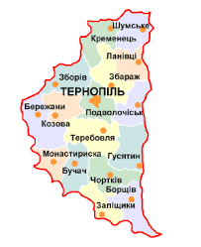
Природні зони Тернопільської області
Виконала
Учениця 7 - А1 класу
Івасюта Каріна

Slide 2
Аналіз моделі
Мета створення – побудова інформаційної моделі для дослідження природної зони.
Об'єкт моделювання – природна зона Тернопільської області.
Предметна галузь – географія.
Суттєві властивості об'єкта моделювання - географічне розташування, кліматичні умови, грунти, тваринний і рослинний світ.

Slide 3
ПРИРОДНА ЗОНА- це частина географічного поясу з однорідними кліматичними умовами.

Slide 4
ХАРАКТЕРИСТИКА
ПРИРОДНИХ ЗОН
Розташування
Кліматичні особливості
Переважаючий тип грунтів
Особливості рослинного покриву
Особливості тваринного світу
Водойми

Slide 5
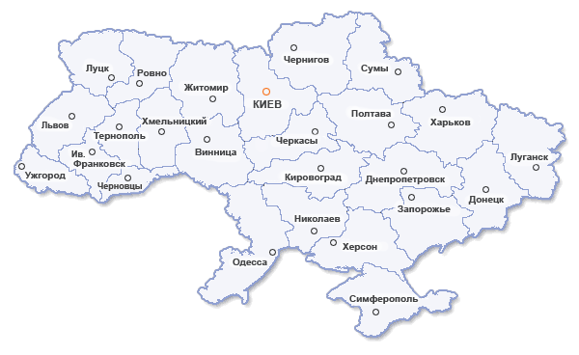
Розташування
Тернопільська область займає західну частину Подільського плато, межуючи на півночі з Рівненською, на півдні зЧернівецькою, на південному заході з Івано-Франківською, на заході з Львівською областями України, а на сході — зХмельницькою областями.
Тернопільщина знаходиться поблизу українського кордону Польщею, Словаччиною, Угорщиною і Румунією.

Slide 6
Тернопільська область знаходиться на материку Євразія в частині світу Європа, в її центральній частині . В Україні Тернопільщина розташована в її західній частині. Вона розміщена на заході лісостепової зони,де більш-менш вирівняна поверхня , достатнє зволоження і родючі чорноземні грунти

Slide 7
Кліматичні особливості
Назва зони | Середньорічна температура | Середня T січня | Середня T липня | К-ть опадів | Режим опадів
Північний район | +7,2ºС |  | +18,5ºС | 650 мм на рік
Центральний район | +6,9ºС |  | +18ºС | 600 – 650 мм на рік
Південний район | +7,4ºС |  | +19ºС | 530 – 600 мм на рік

Slide 8
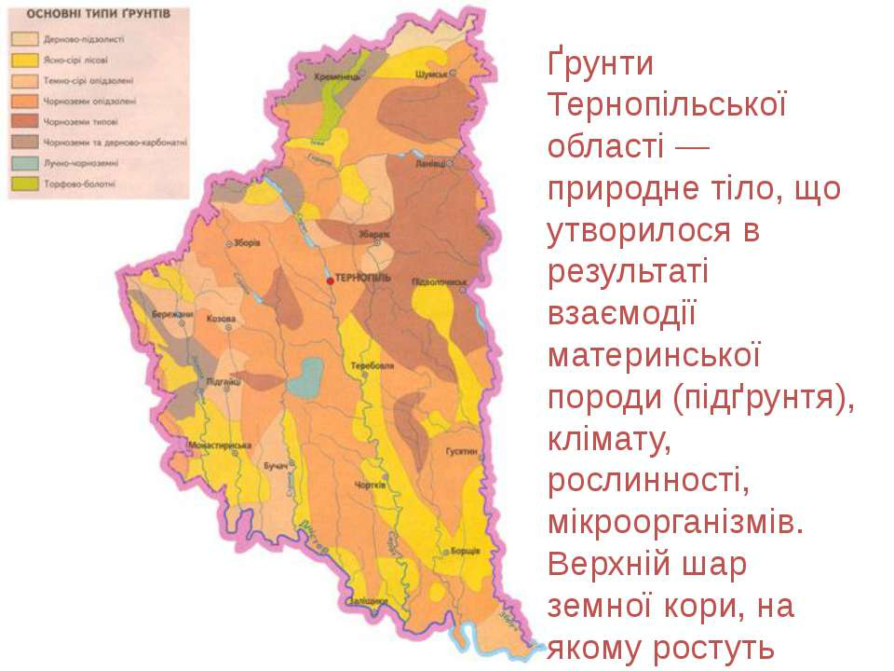
Тип грунтів

Slide 9
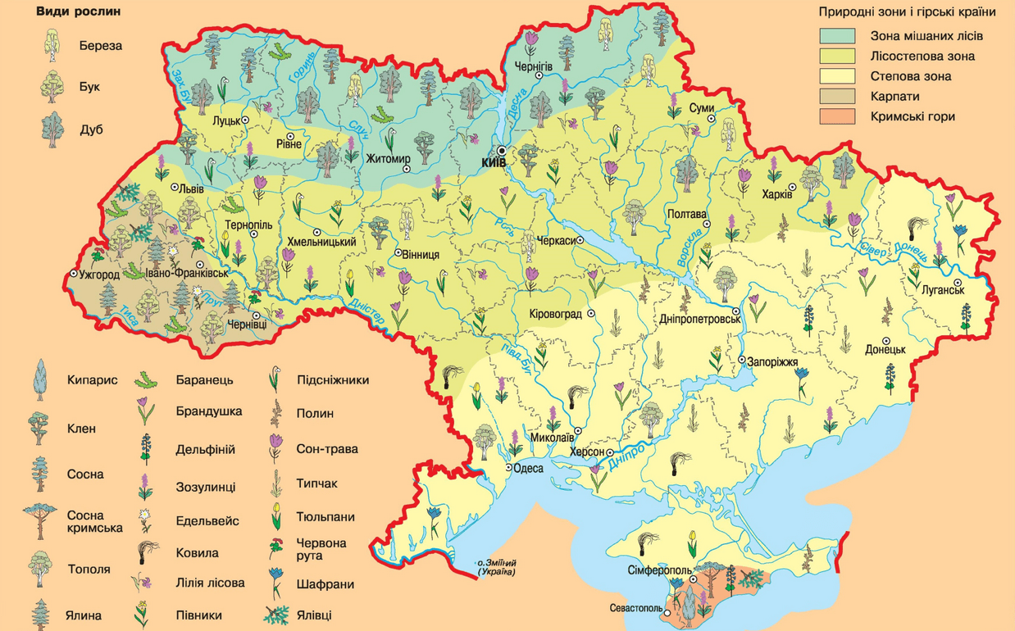
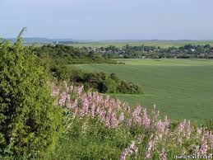
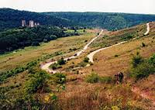
Рослинність

Slide 10
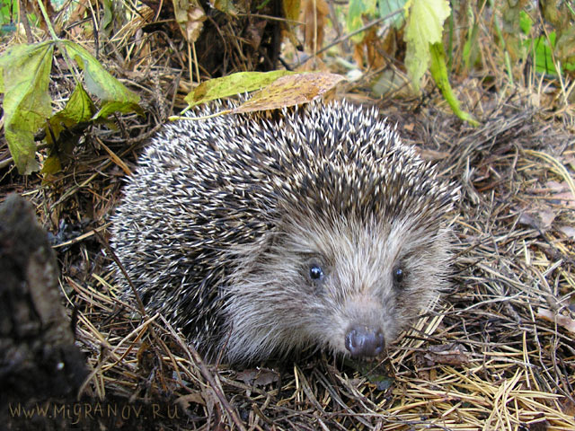
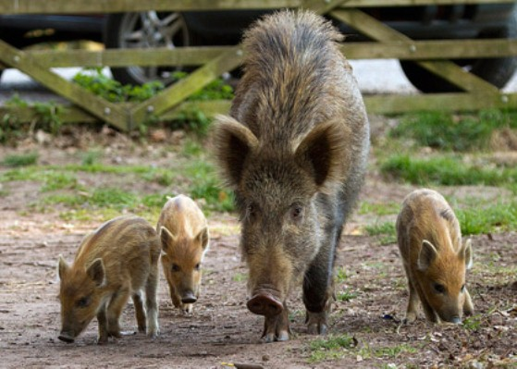
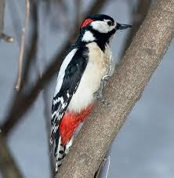
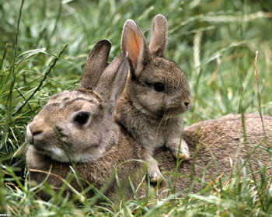
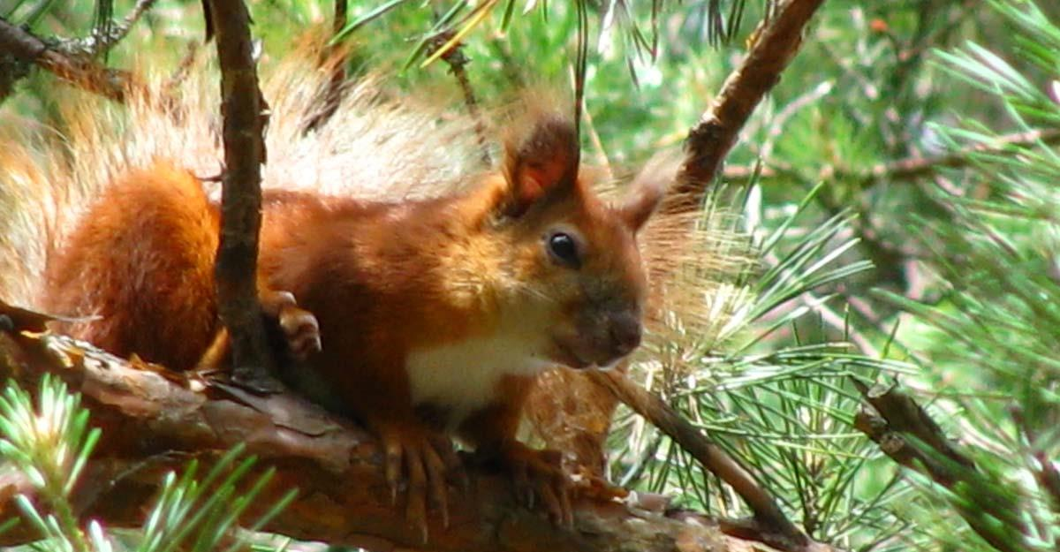
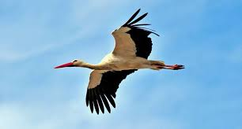
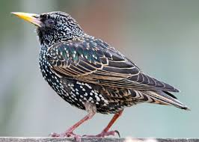
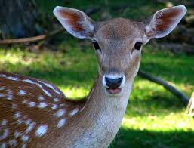
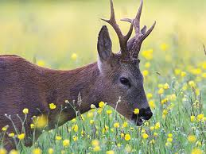
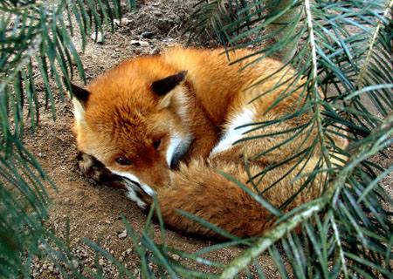
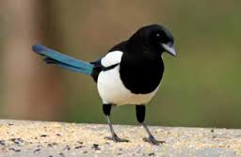
Тваринний світ
Тваринний світ Тернопільської області представлений лісовими та степовими видамиПоліські види тварин поширені в північній частині області. Серед них: заєць сірий, лисиця звичайна, тхір лісовий, дикий кабан, куниця лісова, козуля європейська, їжак європейський, вовк. З птахів: тетерук, орябок, горлиця звичайна, канюк звичайний, лелека білий, дятел звичайний, грак, сорока, шпак звичайний, сіра ворона.
У середній та південній чатині області живуть як степові види, так і представники тваринного світу Карпат: заєць сірий, вивірка звичайна, лисиця звичайна, тхір, козуля європейська, олень, рись, горностай, дикий кабан, кріт, їжак звичайний, полівка сіра, полівка степова, ласиця.

Slide 11
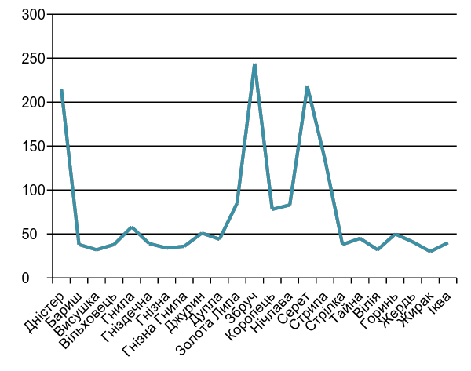
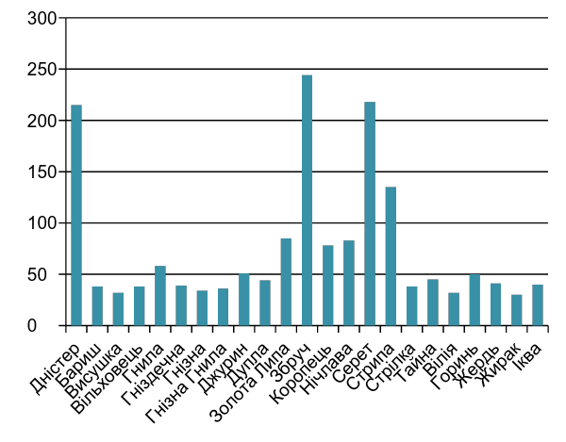
Водойми

Slide 12
Водойми
№ | Назва | Впадає у | права чи ліва притока | довжина (у межах області), км | площа басейну, км²
1 | Дністер | Чорне море |  | 215
2 | Бариш | Дністер | ліва | 38 | 186
3 | Висушка | Стрипа | ліва | 32 | 187
4 | Вільховець | Стрипа | ліва | 38 | 173
5 | Гнила | Збруч | права | 58 | 772
6 | Гніздечна | Гнізна | права | 39 | 264
7 | Гнізна | Серет | ліва | 34 | 1110
8 | Гнізна Гнила | Гнізна | ліва | 36 | 410
9 | Джурин | Дністер | ліва | 51 | 300
10 | Дупла | Серет | права | 44 | 229
11 | Золота Липа | Дністер | ліва | 85 | 1310
12 | Збруч | Дністер | ліва | 244 | 3955
13 | Коропець | Дністер | ліва | 78 | 511
14 | Нічлава | Дністер | ліва | 83 | 871
15 | Серет | Дністер | ліва | 218 | 3900
16 | Стрипа | Дністер | ліва | 135 | 1610
17 | Стрілка | Нічлава | права | 38 | 209
18 | Тайна | Гнила | права | 45 | 327
19 | Вілія | Горинь | ліва | 32 | 745
20 | Горинь | Прип'ять | права | 50 | 995
21 | Жердь | Жирак | права | 41 | 139
22 | Жирак | Горинь | права | 30 | 561
23 | Іква | Стир | права | 40 | 354

